Slide 1
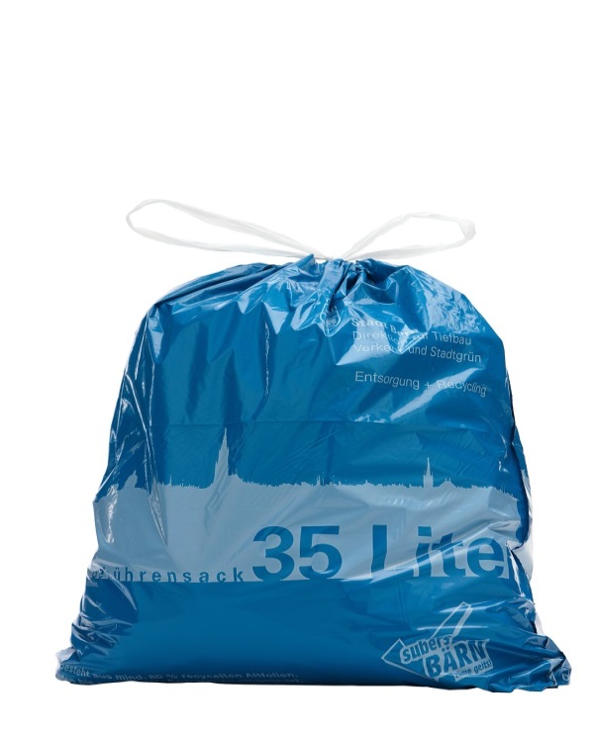

Senkung Kehricht-Verursachergebühren
Erweiterung Grüngutsammlung
Medienkonferenz vom 13. Mai 2013

Slide 2
Senkung Kehricht-Verursachergebühren
Reduktion Abfallannahmetarife für die Energiezentrale Forsthaus
→ Entlastung der Sonderrechnung Entsorgung + Recycling (1.1 Mio)
Die letztmalige Tarifreduktion 2008 wurde für den Abbau des Defizits der Sonderrechnung Entsorgung + Recycling eingesetzt (0.3 Mio)
→ Defizitabbau ist erfolgt
Die beiden Reduktionen sollen integral an die Bevölkerung weiter gegeben werden
→ Verursachergebühren können per 1. November 2013 um
durchschnittlich 11 % gesenkt werden.
Betroffen sind Sackgebühren, Containergebühren, Sperrgutgebühren sowie Gebühren für die Entsorgung von brennbaren Abfällen in den Entsorgungshöfen

Slide 3
Erweiterung Grüngutsammlung
Wichtigste Punkte
Umsetzung nach erprobten Konzepten
Breites Bedürfnis der Bevölkerung
Klarer politischer Wille über alle Parteien hinweg
Ökologischer Nutzen – Energiestrategie Stadt Bern
Freiwillige Inanspruchnahme der Dienstleistung; kein Zwangsbezug
Einführung einer (moderaten) Verursachergebühr
Insgesamt aber Entlastung der Haushalte durch
- Reduktion Sackgebühr
- Reduktion Abfallgrundgebühren (Littering-Urteil Bundesgericht)
- Speisereste/Rüstabfälle nicht mehr im Kehrichtsack (ca. -15%)

Slide 4
Fazit aus den beiden Geschäften
Win-Win-Situation
«Die Bevölkerung erhält mehr Leistungen für weniger Gebühren»

Slide 5

Senkung Kehricht-Verursachergebühren

Slide 6
Senkung der Verbrennungstarife ewb vom 1. April 2013
Verbrennungstarif bisher: Fr. 173.-/t
Verbrennungstarif neu: Fr. 145.-/t
Entlastung der Abfallrechnung Fr. 1.1 Mio/a
Senkung Verbrennungstarif 2008 Fr. 0.3 Mio/a
Beide Tarifsenkungen werden jetzt weitergegeben!

Slide 7
Auswirkung auf die Sack-, Container- und Sperrgutgebühren (per 1. November 2013)
 | Gebühren heute In CHF | Gebühren neu In CHF
17 L Sack | 0.90 | 0.80
35 L Sack | 1.70 | 1.50
60 L Sack | 3.00 | 2.70
110 L Sack | 5.50 | 5.00
Sperrgutmarke | 5.50 | 5.00
Gewichtsgebühr Container inkl. MWST | 0.35 | 0.31

Slide 8
Erweiterung Grüngutsammlung
Medienkonferenz vom 13. Mai 2013

Slide 9

Neu: Sammlung von Rüst- und Speiseabfällen
Heute kann die Bevölkerung der Grüngutsammlung nur ihre Gartenabfälle (Gras, Laub, Strauch- und Baumschnitt) übergeben.
NEU soll die Sammlung auch die gesammelten Rüst- und Speiseabfälle aus Privathaushalten umfassen.
Sammlung im gesamten Stadtgebiet inkl. Innenstadt.
Die gesammelten Grünabfälle werden künftig einer noch zu bestimmenden Vergärungsanlage zugeführt und damit im Stoffkreislauf belassen.

Slide 10
Neue Entsorgungswege:
Gartenabfälle alleine können kompostiert werden.
Speisereste können nicht mehr kompostiert werden (Salzgehalt, Fleischreste, Flüssigkeit)
Neu werden die gesammelten Bioabfälle in einer Vergärungsanlage behandelt.
Herstellung von Biogas und anschliessend Kompostierung mit Verwertung als Dünger

Slide 11
Ökologisch sinnvoll:
Ökobilanz-Studie zeigt, dass das gesammelte Grüngut nicht nur ein Abfallwertstoff, sondern darüber hinaus eine hochwertige Nährstoffquelle darstellt und daher so oft wie möglich wieder verwendet werden sollte.
Kaskadennutzung (1. Biogas, 2. Dünger) ist ökologischer als direkte Verbrennung

Slide 12
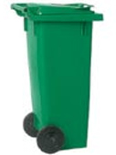
Neu: ganzjährige Sammlung
Erweiterte Grüngutsammlung
Heute werden die Grünabfälle von März bis Anfang Dezember in einem 14-tägigen Rhythmus gesammelt; in den Wintermonaten ruht die Sammlung.
NEU soll die Sammlung ganzjährig durchgeführt werden:
von März bis November wöchentlich und in den Wintermonaten alle zwei Wochen. Gesamtes Stadtgebiet, inkl. Innenstadt.
Dabei werden die Grünabfälle weiterhin in normierten Grüncontainern bereitgestellt und neu mit elektronischem Transponder gekennzeichnet.
Ausnahmen sind aus hygienischen Gründen auch
in der Innenstadt nicht möglich.

Slide 13
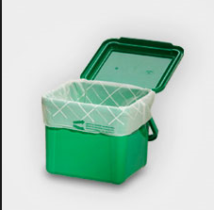
Empfehlung für die Sammlung zu Hause:
Die einzelnen Haushalte verwenden zur Sammlung der organischen Abfälle mit Vorteil „Kompostkübeli“ und so genannte Compobags mit Gitternetzaufdruck.

Slide 14
Nicht öffentlich gesammelt werden:
Weiterhin die Speiseabfälle aus Restaurants, Kantinen, Takeaways und anderen lebensmittelverarbeitenden Gewerbebetrieben.
Es existiert ein gut funktionierendes Entsorgungssystem von spezialisierten Privatfirmen.
Diese Abfälle dürfen nach übergeordnetem Recht (VTNP) nicht in offenen Kehricht-Fahrzeugen transportiert werden.

Slide 15
Investitionskredit
Kostenposition | Betrag in Fr.
2 Kehrichtwagen | 900 000.00
Befristet angestellte Arbeitskräfte | 51 000.00
Softwareprogrammierungen | 30 000.00
Hotline | 100 000.00
Weitere Informationsmassnahmen | 80 000.00
Eigenleistungen, Diverses | 65 000.00
Total (exkl. MWST) | 1 226 000.00
Mehrwertsteuer 8.0% | 98 080.00
Total Kosten (inkl. MWST) | 1 324 080.00

Slide 16
Betriebskosten
Betriebskosten | Pro Jahr
Bisherige Kosten Grüngutsammlung | Fr. 1 070 000
Mehrkosten Fahrzeuge | Fr. 295 000
Mehrkosten Personal | Fr. 590 000
Mehrkosten Verwertung Grüngut | Fr. 635 000
Mehrkosten Miete, Admin., Disposition | Fr. 230 000
Mindereinnahmen Kehrichtsackgebühr | Fr. 730 000
Einsparungen Verbrennung Hauskehricht | - Fr. 730 000
Total Mehrkosten pro Jahr (exkl. MWST) | Fr. 1 750 000
Kosten erweiterte Grüngutsammlung | Fr. 2 820 000

Slide 17

Neu: Jahresgebühr für Grüncontainer
Die heutige Grüngutsammlung wird vollumfänglich über die Grundgebühr finanziert.
NEU soll die Sammlung zu rund 60% über die Grundgebühr und zu 40% über eine neue Verursachergebühr finanziert werden.
Mit dieser Aufteilung können die Containergebühren moderat gehalten werden.
Die Höhe der Gebühr wird vom Gemeinderat festgelegt. Das Abfallreglement enthält einen Rahmen.

Slide 18
Containergebühren pro Jahr
Erweiterte Grüngutsammlung
Volumen Container | Gebühr gem. SR-Vortrag April 13 Fr.
140 L | 50.-
240 L | 85.-
360 L | 130.-
600 L | 215.-
800 L | 290.-

Slide 19
Zeitpunkt der Einführung, Sammelmengen
Erweiterte Grüngutsammlung
Die Einführung der erweiterten Grüngutsammlung ist
per 1. Januar 2015 geplant.
Je nach Akzeptanz der Berner Bevölkerung erwarten wir eine Sammelmenge von 6000 t – 13000 t pro Jahr (Heute 4500 t)

Slide 20
Positive Auswirkung auf Privathaushalte
Erweiterte Grüngutsammlung
Die Haushalte erhalten die Möglichkeit, ihre Speise- und Rüstabfälle neu nicht mehr über den Hauskehricht entsorgen zu müssen. Dadurch können Sackgebühren gespart werden (~ 15%).
Darüber hinaus profitieren die Haushalte von
- der Reduktion der Abfallgrundgebühren, welche der Stadtrat Ende
2012 im Zuge des Littering-Bundesgerichtsurteils beschlossen hat,
- den Reduktionen der Verursachergebühren (Sackgebühren), die
der Gemeinderat aktuell beschlossen hat.
Insgesamt werden die Haushalte daher entlastet.

Slide 21
Erweiterte Grüngutsammlung
Gebührenvergleich Stadt Bern
Art der Gebühr | 6-Z. EFH 4 P Heute Fr. | 6-Z EFH 4 P künftig Fr. | 4-Z Wg 3 P heute Fr. | 4-Z Wg 3 P künftig Fr. | 2-Z Wg 1 P heute Fr. | 2-Z Wg 1 P künftig Fr.
Gesamtgebühren pro Jahr | 549.50 | 487.80 | 463.30 | 378.20 | 172.9 | 142.2
Veränderung Gesamtgebühren pro Jahr in Fr. |  | -61.70 |  | -85.10 |  | -30.70
Veränderung Gesamtgebühren pro Jahr in % |  | -12.2 |  | -18.5 |  | -17.7

